Slide 1
Les STRUCTURES TABULAIRES

Slide 2
SOMMAIRE
Introduction
I - Les structures tabulaires
A - Structure horizontale
B - Structure monoclinale
C - Les relations entre structure horizontale et monoclinale

Slide 3
II - Les formes de reliefs en structures tabulaires
A – définition et types d’abrupts d’érosion à corniche
1 – Définition
Au point de vu topographique
Au point de vu structural
Au point de vu hydrographique
2 – Différents types d’abrupts d’érosion à corniche

Slide 4
INTRODUCTION
Les structures tabulaires sont par définition :
Sédimentaires, en générale;
Alternées, le plus souvent, quant à la résistance des terrains : elles présentent une superposition de couches de dureté variable;
Peu ou pas dérangées par les mouvements tectoniques.

Slide 5
STRUCTURES TABULAIRES
Topographies planes
Formes verticales (talus)
plaines
plateaux
Escarpement
rebords de plateaux
falaises

Slide 6
FORMES DES STRUCTURES TABULAIRES
tectonique
lithologique
Couches horizontales
Couches inclinées
Différence de résistance des roches
Érosion différentielle

Slide 7
STRUCTURE HORIZONTALE
Absence de pendage pour les couches sédimentaire.
Pendage faible inferieur à 1°

Slide 8
STRUCTURE MONOCLINALE
Inclinaison ou pendage des couches sédimentaire dans une seule direction.
Pendage faible dans les bassins sédimentaires: 2 à 10 %
Pendage fort au niveau du contact entre les bassins sédimentaires et les chaînes plissées
Inclinaison peut être interrompue ou varié

Slide 9
Les relations entre structure horizontale et monoclinale
On peut trouver les structures tabulaires dans les :
bassins sédimentaire (la majorité),
Massifs ancien de type sédimentaire (Tassili du Hoggar),
Fosses océaniques comblés par des sédiments.
En générale, les deux structures sont associées, mais elles peuvent exister indépendamment l’une de l’autre.

Slide 10
LES FORMES DE RELIEFS EN STRUCTURES TABULAIRES
Les formes de reliefs en structures tabulaires sont:
Les surfaces planes
Les vallées
Les abrupts d’érosion à corniche

Slide 11
DÉFINITION D’ABRUPTS D’ÉROSION À CORNICHE
Les abrupts d’érosion à corniche sont des talus modelés dans un type particuliers de structure. Il convient de les définir à triples point de vue:
Au point de vu topographique
Au point de vu structural
Au point de vu hydrographique

Slide 12
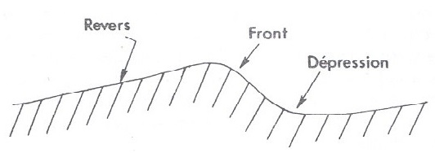
Au point de vu topographique:
Revers
Front
Dépression
Profil d’un abrupt d’érosion à cornique

Slide 13
Au point de vue structural
Revers et Front : roches dures
Dépression : roches tendres
a: abrupts d’érosion à corniche en structure sédimentaire concordante
b : abrupts d’érosion à corniche en structure sédimentaire discordante
SD : surface de discordance

Slide 14
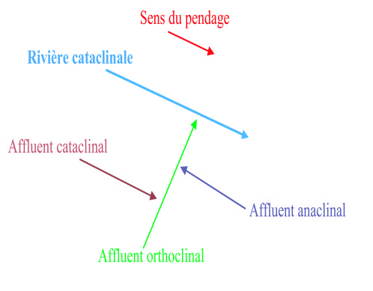
Au point de vu hydrographique
Les rivières cataclinales
Les rivières orthoclinales
Les rivières anaclinales

Slide 15
DIFFÉRENTS TYPES D’ABRUPTS D’ÉROSION À CORNICHE
Le classement des abrupts d’érosion à corniche est en fonction de deux facteurs:
la valeur et le sens du pendage
la superposition des couches sédimentaires : structure concordante et structure discordante

Slide 16
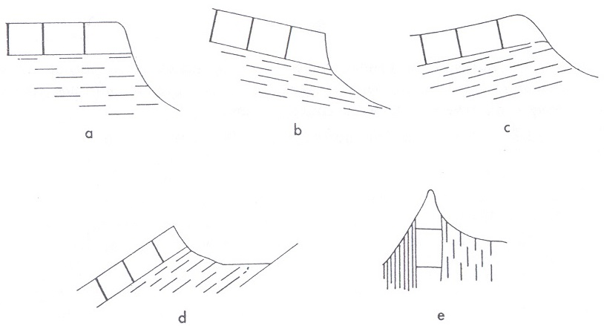
Les abrupts d’érosion à corniche
a, b : coteaux c : cuesta d : crêt e: barre

